Slide 1
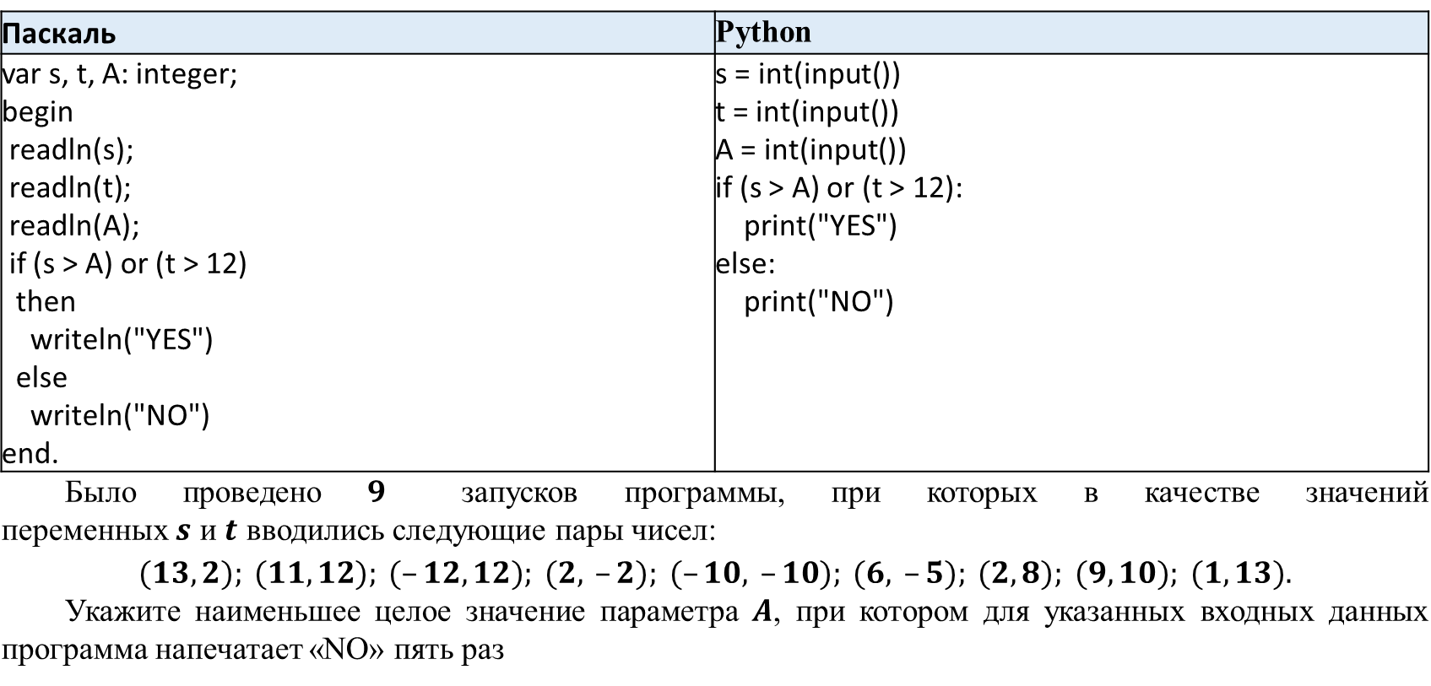
Задание №6 (ФИПИ) Ниже приведена программа, записанная на пяти языках программирования.
D49648
Паскаль | Python
var s, t, A: integer; begin readln(s); readln(t); readln(A); if (s > A) or (t > 12) then writeln("YES") else writeln("NO") end. | s = int(input()) t = int(input()) A = int(input()) if (s > A) or (t > 12): print("YES") else: print("NO")
Было проведено $9$ запусков программы, при которых в качестве значений переменных $s$ и $t$ вводились следующие пары чисел: $$(13, 2); (11, 12); (–12, 12); (2, –2); (–10, –10); (6, –5); (2, 8); (9, 10); (1, 13).$$ Укажите наименьшее целое значение параметра $A$, при котором для указанных входных данных программа напечатает «NO» пять раз

Slide 2
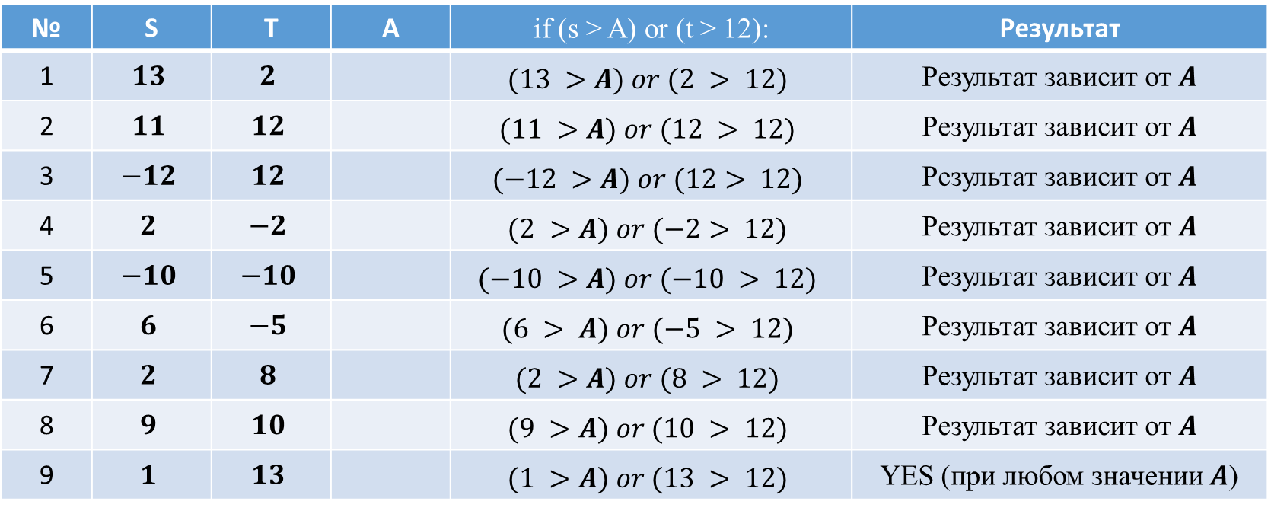
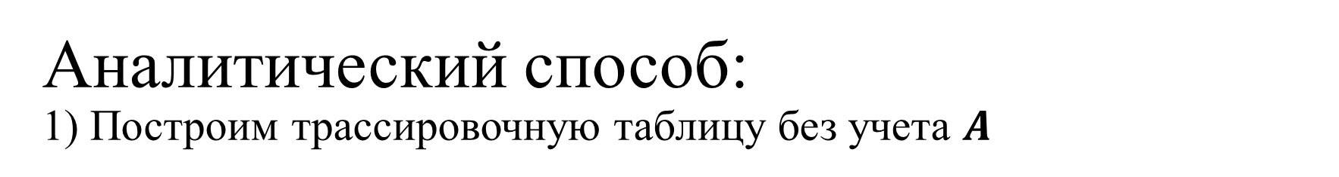
Аналитический способ: 1) Построим трассировочную таблицу без учета $A$
№ | S | T | А | if (s > A) or (t > 12): | Результат
1 | $$13$$ | $$2$$ |  | $$(13 >A) or (2 > 12)$$ | Результат зависит от $A$
2 | $$11$$ | $$12$$ |  | $$(11 >A) or (12 > 12)$$ | Результат зависит от $A$
3 | $$−12$$ | $$12$$ |  | $$(−12 >A) or (12> 12)$$ | Результат зависит от $A$
4 | $$2$$ | $$−2$$ |  | $$(2 >A) or (−2> 12)$$ | Результат зависит от $A$
5 | $$−10$$ | $$−10$$ |  | $$(−10 >A) or (−10 > 12)$$ | Результат зависит от $A$
6 | $$6$$ | $$−5$$ |  | $$(6 > A) or (−5 > 12)$$ | Результат зависит от $A$
7 | $$2$$ | $$8$$ |  | $$(2 >A) or (8 > 12)$$ | Результат зависит от $A$
8 | $$9$$ | $$10$$ |  | $$(9 >A) or (10 > 12)$$ | Результат зависит от $A$
9 | $$1$$ | $$13$$ |  | $$(1 >A) or (13 > 12)$$ | YES (при любом значении $A$)

Slide 3
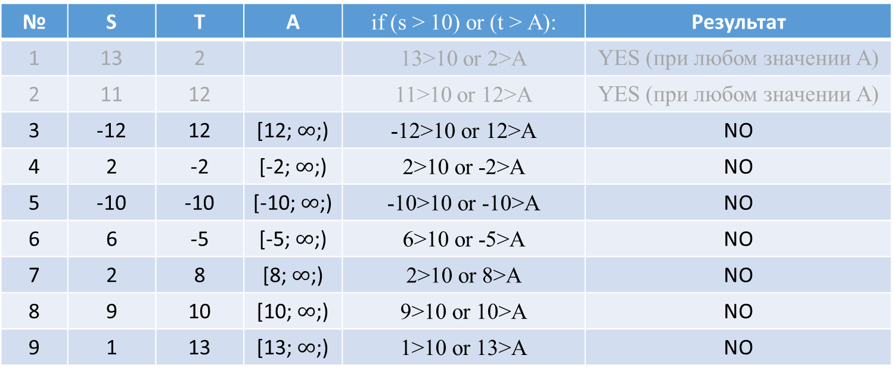
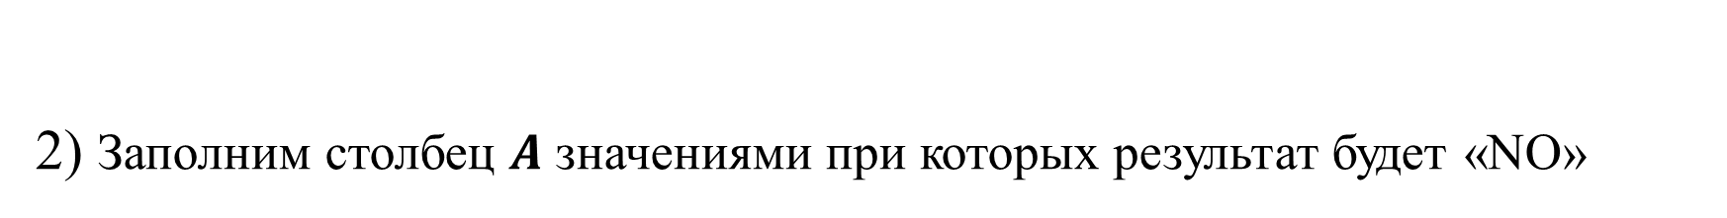
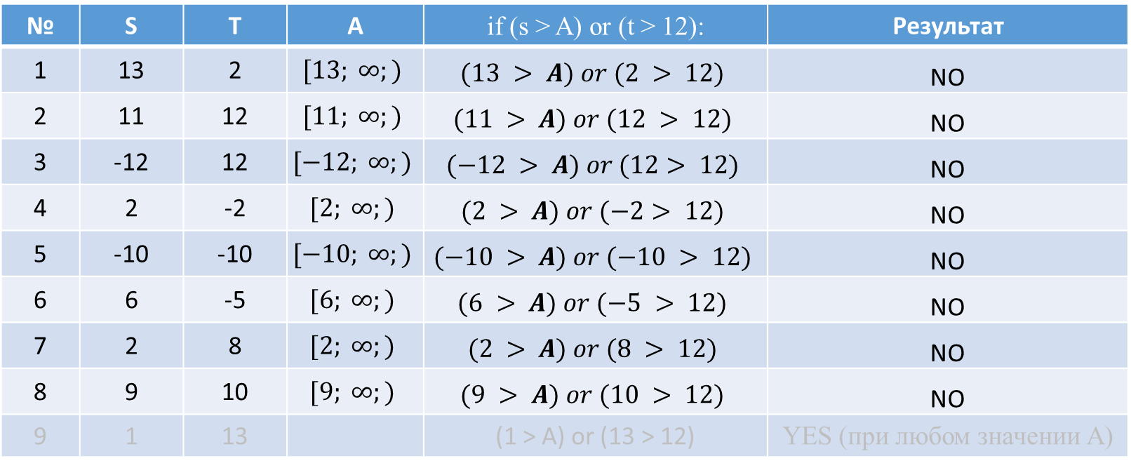
2) Заполним столбец $A$ значениями при которых результат будет «NO»
№ | S | T | А | if (s > 10) or (t > А): | Результат
1 | 13 | 2 |  | 13>10 or 2>A | YES (при любом значении А)
2 | 11 | 12 |  | 11>10 or 12>A | YES (при любом значении А)
3 | -12 | 12 | [12; $∞$;) | -12>10 or 12>A | NO
4 | 2 | -2 | [-2; $∞$;) | 2>10 or -2>A | NO
5 | -10 | -10 | [-10; $∞$;) | -10>10 or -10>A | NO
6 | 6 | -5 | [-5; $∞$;) | 6>10 or -5>A | NO
7 | 2 | 8 | [8; $∞$;) | 2>10 or 8>A | NO
8 | 9 | 10 | [10; $∞$;) | 9>10 or 10>A | NO
9 | 1 | 13 | [13; $∞$;) | 1>10 or 13>A | NO
№ | S | T | А | if (s > A) or (t > 12): | Результат
1 | 13 | 2 | $$[13; ∞;)$$ | $$(13 > A) or (2 > 12)$$ | NO
2 | 11 | 12 | $$[11; ∞;)$$ | $$(11 > A) or (12 > 12)$$ | NO
3 | -12 | 12 | $$[−12; ∞;)$$ | $$(−12 > A) or (12> 12)$$ | NO
4 | 2 | -2 | $$[2; ∞;)$$ | $$(2 > A) or (−2> 12)$$ | NO
5 | -10 | -10 | $$[−10; ∞;)$$ | $$(−10 > A) or (−10 > 12)$$ | NO
6 | 6 | -5 | $$[6; ∞;)$$ | $$(6 > A) or (−5 > 12)$$ | NO
7 | 2 | 8 | $$[2; ∞;)$$ | $$(2 > A) or (8 > 12)$$ | NO
8 | 9 | 10 | $$[9; ∞;)$$ | $$(9 > A) or (10 > 12)$$ | NO
9 | 1 | 13 |  | (1 > A) or (13 > 12) | YES (при любом значении А)

Slide 4
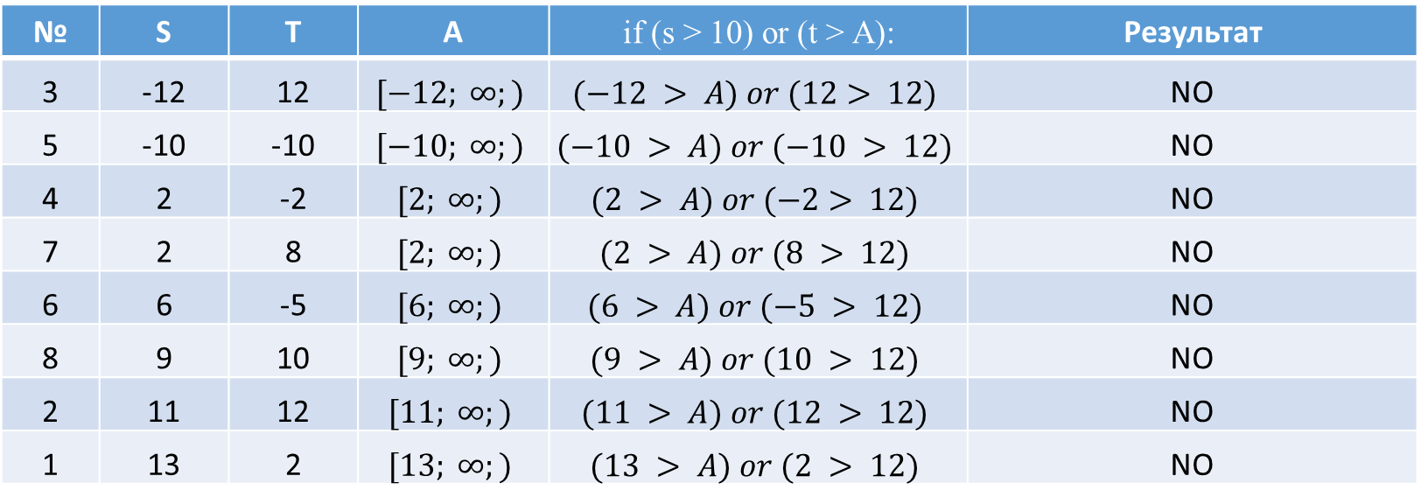
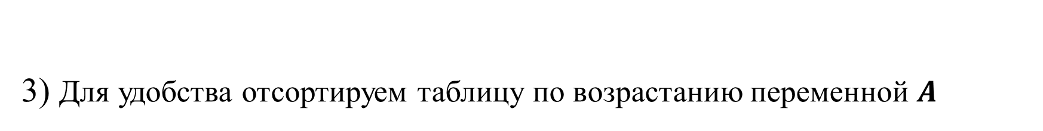
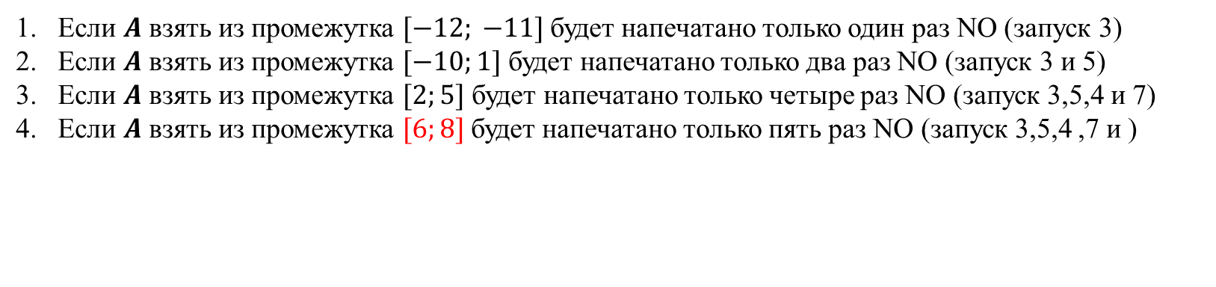
3) Для удобства отсортируем таблицу по возрастанию переменной $A$
№ | S | T | А | if (s > 10) or (t > А): | Результат
3 | -12 | 12 | $$[−12; ∞;)$$ | $$(−12 > A) or (12> 12)$$ | NO
5 | -10 | -10 | $$[−10; ∞;)$$ | $$(−10 > A) or (−10 > 12)$$ | NO
4 | 2 | -2 | $$[2; ∞;)$$ | $$(2 > A) or (−2> 12)$$ | NO
7 | 2 | 8 | $$[2; ∞;)$$ | $$(2 > A) or (8 > 12)$$ | NO
6 | 6 | -5 | $$[6; ∞;)$$ | $$(6 > A) or (−5 > 12)$$ | NO
8 | 9 | 10 | $$[9; ∞;)$$ | $$(9 > A) or (10 > 12)$$ | NO
2 | 11 | 12 | $$[11; ∞;)$$ | $$(11 > A) or (12 > 12)$$ | NO
1 | 13 | 2 | $$[13; ∞;)$$ | $$(13 > A) or (2 > 12)$$ | NO
Если $A$ взять из промежутка $[−12; −11]$будет напечатано только один раз NO (запуск 3)
Если $A$ взять из промежутка $[−10;1]$ будет напечатано только два раз NO (запуск 3 и 5)
Если $A$ взять из промежутка $[2;5]$ будет напечатано только четыре раз NO (запуск 3,5,4 и 7)
Если $A$ взять из промежутка $[6;8]$будет напечатано только пять раз NO (запуск 3,5,4 ,7 и )

Slide 5
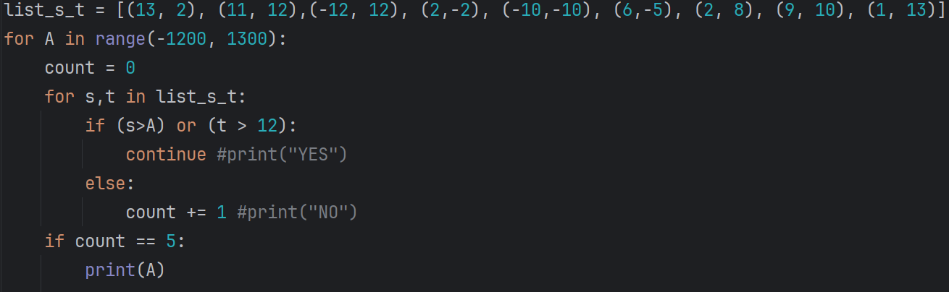
Программный способ:
1) Создадим список для всевозможных запусков:

Slide 6

2) Переберем всевозможные варианты $A$, рекомендую брать с запасом, для данной задачи это от $−1 200$до $1 300$, минимальное и максимальное значение $s$ умноженное на $100$, для каждого значения подсчитаем количество результатов печати NO

Slide 7

3) Далее в цикле для каждого $A$ проходим по всем $9$ запускам, если количество напечатанных NO будет равно $5$, то выводим значение $A$

Slide 8
Ниже приведена программа, записанная на пяти языках программирования.
DDA24D
Бейсик | Python
DIM s, t, A AS INTEGER INPUT s INPUT t INPUT A IF s > 10 OR t > А THEN PRINT "YES" ELSE PRINT "NO" ENDIF | s = int(input()) t = int(input()) A = int(input()) if (s > 10) or (t > А): print("YES") else: print("NO")
Было проведено 9 запусков программы, при которых в качестве значений переменных s и t вводились следующие пары чисел:
(1, 2); (11, 2); (1, 12); (11, 12); (–11, –12); (–11, 12); (–12, 11); (10, 10); (10, 5).
Укажите целое значение параметра А, при котором для указанных входных данных программа напечатает «NO» пять раз.

Slide 9
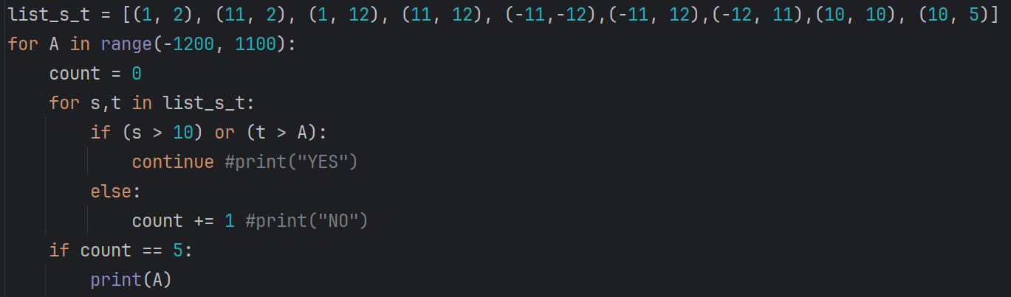
Программный способ.

Slide 10
Ниже приведена программа, записанная на пяти языках программирования.
E9F941
Паскаль | Python
var s, t, A: integer; begin readln(s); readln(t); readln(A); if (s > 10) or (t > A) then writeln("YES") else writeln("NO") end. | s = int(input()) t = int(input()) A = int(input()) if (s > 10) or (t > A): print("YES") else: print("NO")
Было проведено 9 запусков программы, при которых в качестве значений переменных s и t вводились следующие пары чисел:
(1, 2); (11, 2); (1, 12); (11, 12); (–11, –12); (–11, 12); (–12, 11); (10, 10); (10, 5).
Укажите наименьшее целое значение параметра А, при котором для указанных входных данных программа напечатает «YES» два раза.

Slide 11
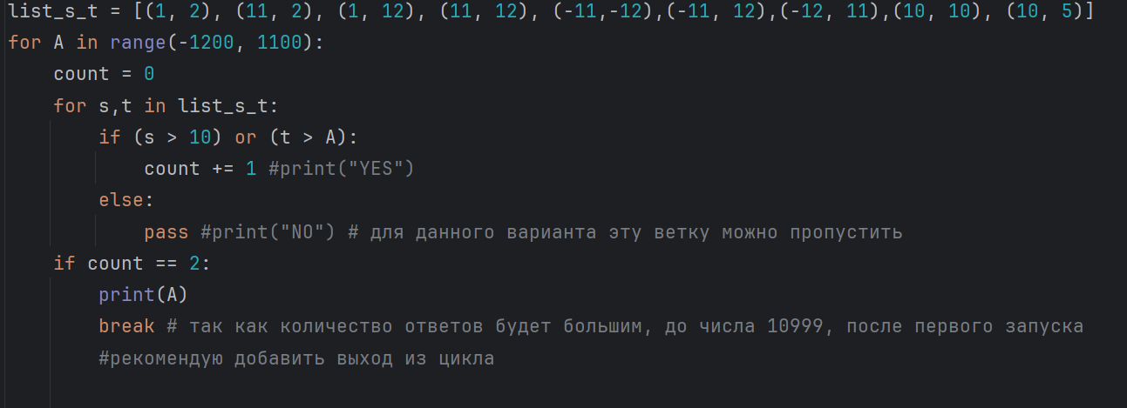
Программный способ.

Slide 12
Ниже приведена программа, записанная на пяти языках программирования.
BE18F8
Паскаль | Python
var s, t: integer; begin readln(s); readln(t); if not((s >= 2) and (t < 5)) then writeln("YES") else writeln("NO") end. | s = int(input()) t = int(input()) if not ((s >= 2) and (t < 5)): print("YES") else: print("NO")
Было проведено 9 запусков программы, при которых в качестве значений переменных s и t вводились следующие пары чисел:
(12, 5); (5, 3); (–4, 1); (2, –5); (5, –7); (10, 3); (18, 6); (3, 0); (2, 5).
Сколько было запусков, при которых программа напечатала «YES»?

Slide 13
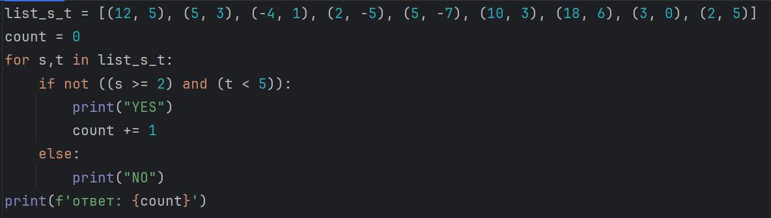
Программный способ.

Slide 14
Ниже приведена программа, записанная на пяти языках программирования.
EB5DF6
Паскаль | Python
var s, t: integer; begin readln(s); readln(t); if (s < 5) and not (t > 3) then writeln("YES") else writeln("NO") end. | s = int(input()) t = int(input()) if (s < 5) and not (t > 3): print("YES") else: print("NO")
Было проведено 9 запусков программы, при которых в качестве значений переменных s и t вводились следующие пары чисел:
(2, –2); (–2, 4); (4, 1); (–12, 5); (0, –7); (1, 3); (8, 2); (3, 0); (23, 1).
Сколько было запусков, при которых программа напечатала «NO»?

Slide 15
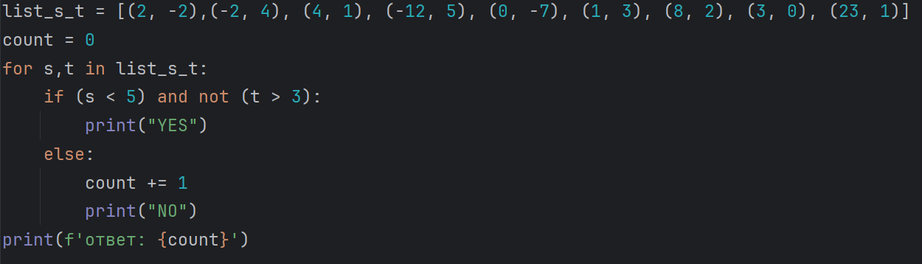
Программный способ.

